Slide 1
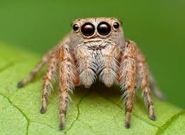
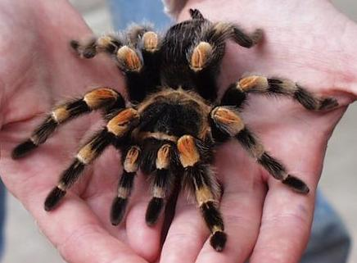
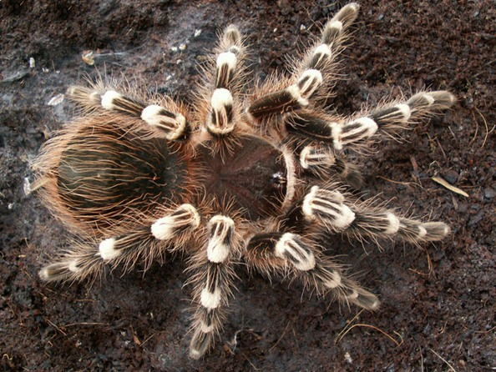
Тип Членистоногі
Клас Павукоподібні

Slide 2
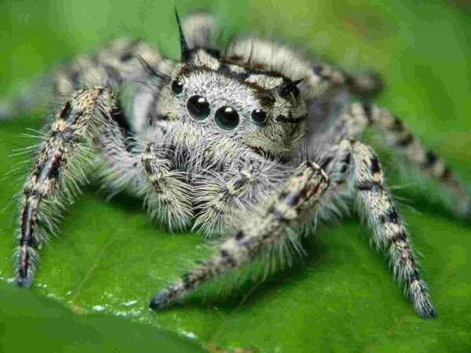
Актуалізація опорних знань
Охарактеризуйте зовнішню будову павукоподібних?

Slide 3
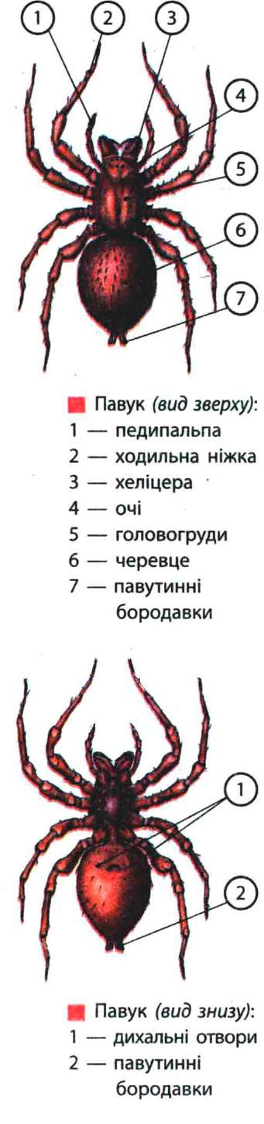
Підпишіть на слайді частини тіла павука.

Slide 5
Як улаштована травна система паукоподібних?

Slide 6
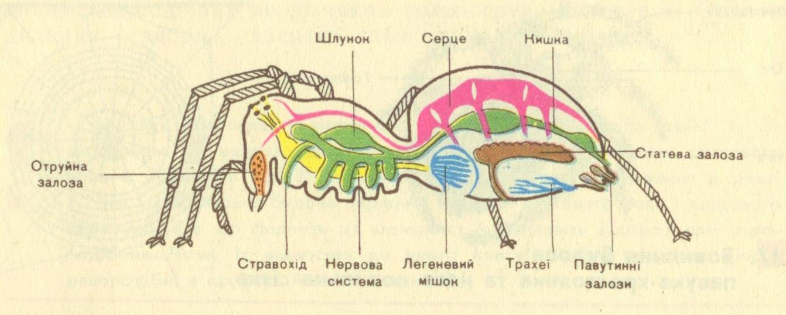

Slide 8
Арахнологія – це наука, що вивчає павукоподібних
Існує міф про Арахну, просту дівчину ткалю, яку богиня Афіна перетворила в паука за її майстерність у ткацтві.

Slide 9
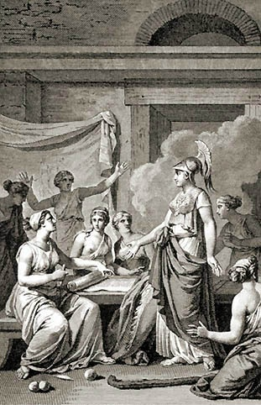

Slide 10
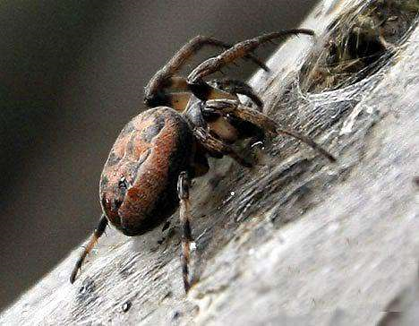
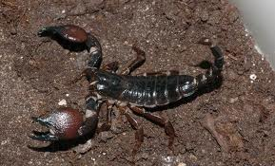
Тип Членистоногі
Клас Павукоподібні
Ряд Павуки
Ряд Кліщі
Ряд Скорпіони

Slide 11
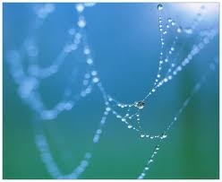
Тема уроку:
Різноманітність
павукоподібних, їх роль
в екосистемах та значення для людини

Slide 12
Мета: розширити знання учнів про павукоподібних, з’ясувати роль павуків, кліщів, скорпіонів в природі і житті людини; продовжити відпрацьовувати у учнів вмінь порівнювати, аналізувати, працювати з підручником; продовжувати вміння складати таблиці, узагальнювати, виокремлять головне, продовжувати екологічне та гігієнічне виховання.

Slide 13
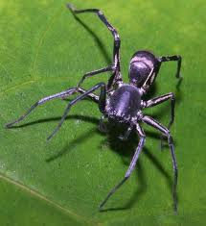
Ряд Павуки налічує:
1000 видів в Європі
30000 видів у світі виникли майже 4000000 років тому

Slide 14
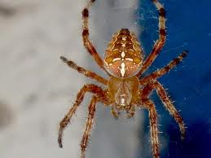

Slide 15
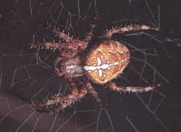
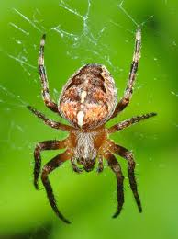
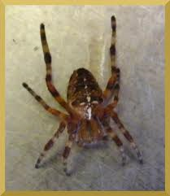

Slide 16
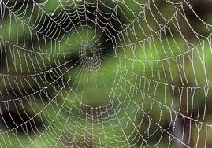
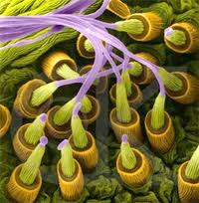

Slide 17
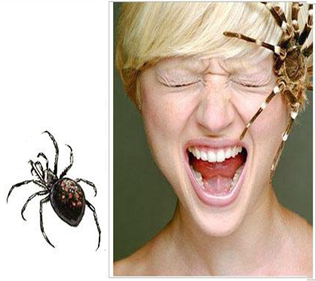
Арахнофобія – страх перед павуками

Slide 18
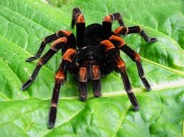
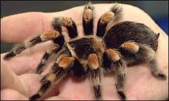
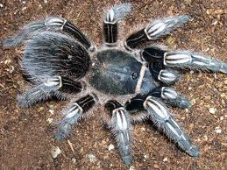
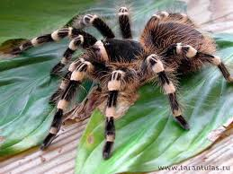
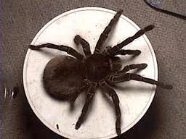
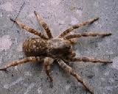
Павук – тарантул
(мізгірь, павук – вовк)

Slide 19
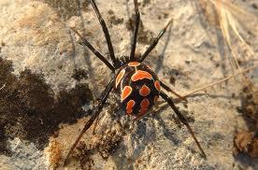
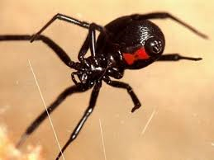
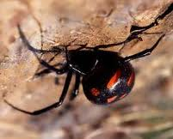
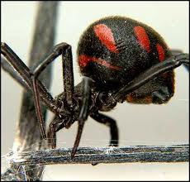
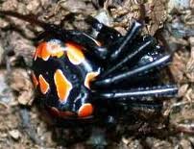
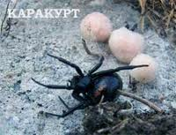
Каракурт (чорна вдова)

Slide 20
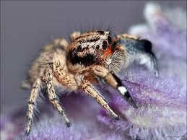
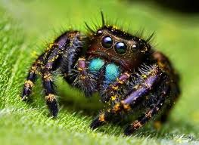
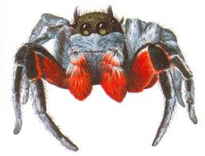
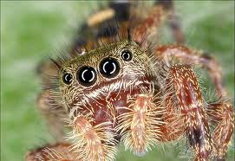
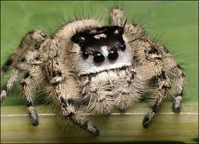
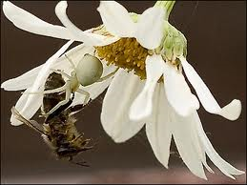
Павуки - бокоходи

Slide 21
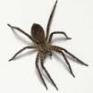
Значення павуків:
1.Помічники в боротьбі за урожай
2.Павуки – барометри
3.Павук – науковий співробітник в біоніці
5.Павук – ткач
6. Павук – інфекціоніст
7.Павук – лікар

Slide 22
Ряд кліщі
Особливості:
1. Всі сегменти тіла злиті між собою
2.Ногощелипи і ногощупальця злиті і утворюють хоботок
3. Дихають трахеями
4. Розвиток непрямий
5.Довжина тіла не перевищують 1мм
6. Налічують 20 000 видів

Slide 23
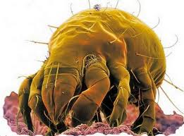
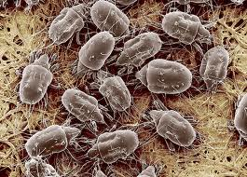
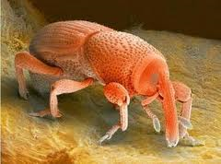
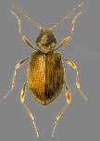
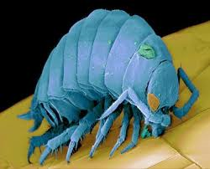
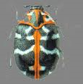
Борошняний кліщ

Slide 24
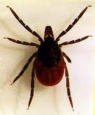
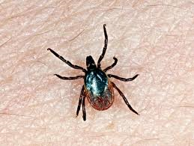
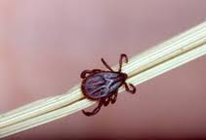
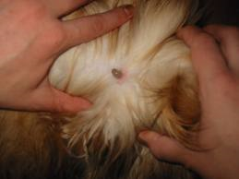
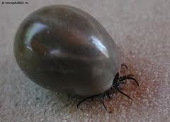
Кліщі – паразити
Іксодові кліщі
1.Собачий кліщ – перенощик піроплазмозу

Slide 25
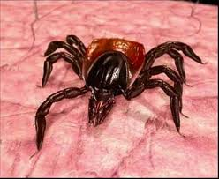
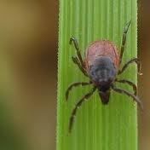

2.Тайговий кліщ – перенощик енцефаліту

Slide 26






Кліщі - свербуни
Коростяний свербун – викликає захворювання коростою

Slide 27
Ряд скорпіони особливості:
1. Черевце складається з двох відділів: а) широкого переднього б) довгого вузького заднього – “хвоста“
2.На кінці “хвоста“ -жало
3. Скорпіони – живородящі
4.Статевої зрілості досягають у віці
4-5 років.

Slide 28






Різноманітність скорпіонів

Slide 29


Види занесені до Червоної
книги України
Сольпуга звичайна Скорпіон кримський

Slide 30
Значення в природі
та житті людини
Ланки в ланцюгах живлення
Знищують кровососних комах
Кліщі регулюють чисельність членистоногих
Укуси павуків і скорпіонів небезпечні для людини
Шкідники культурних рослин
Переносники небезпечних хвороб

Slide 31

Домашнє завдання
Опрацювати § 9
Повторити § 8 https://www.youtube.com/watch?v=3zffkOTUtgU&t=33s

